Slide 1



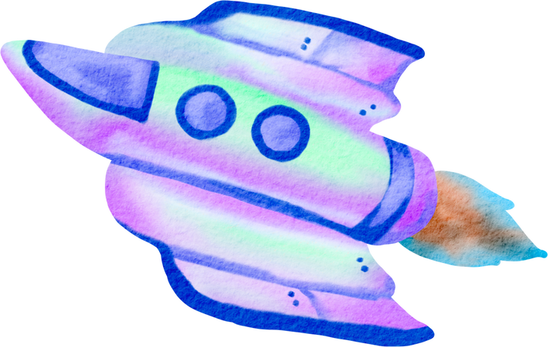
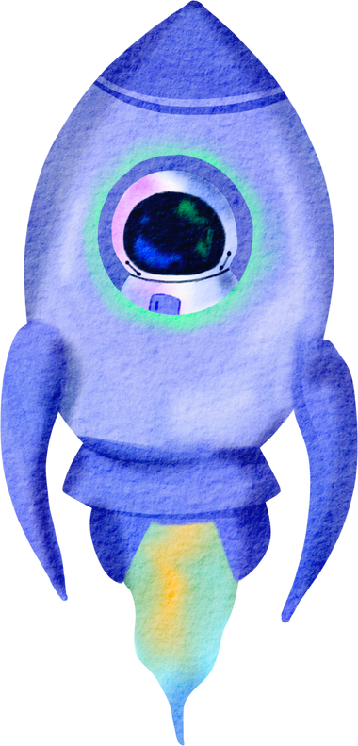

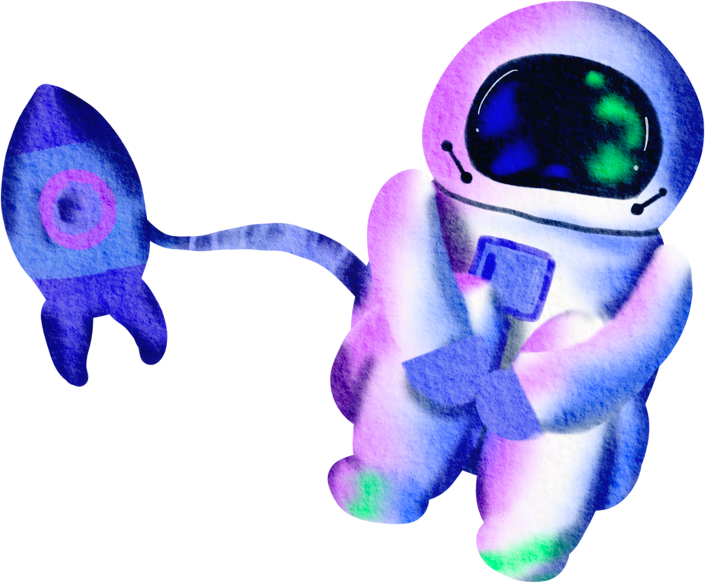

SPACE
RECIPES
От Веселин Чобански и Дея Георгиева

Slide 2


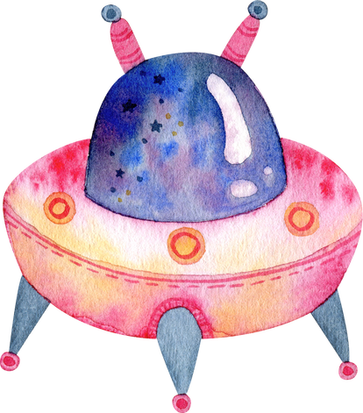


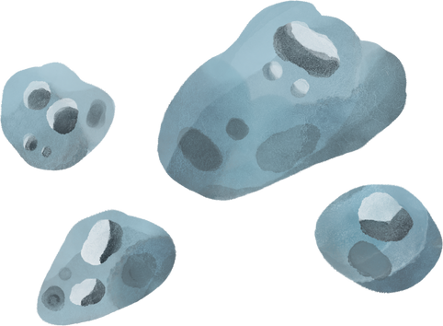
Екипът
Веселин
Дея
Drew Feig

Slide 3

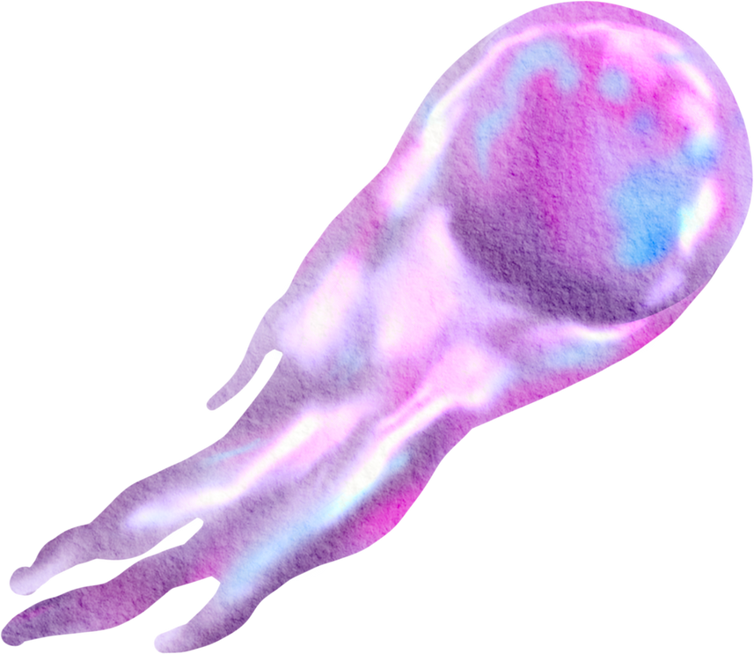
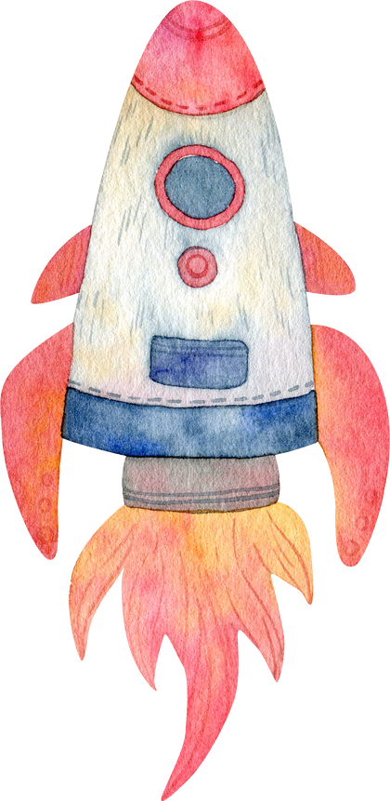



Начало
Проектът ни Space Recipes е комбинация от вкусното и интересното. Той представя рецепти вдъхновени от космоса и включва любопитни факти за планетите в нашата Слънчева система.

Slide 4

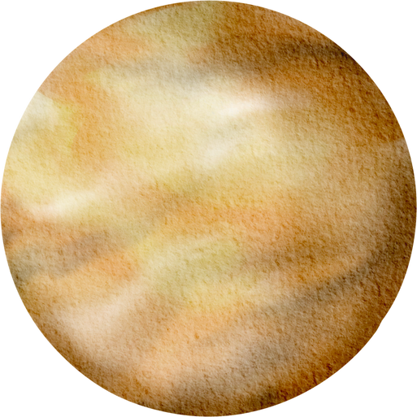
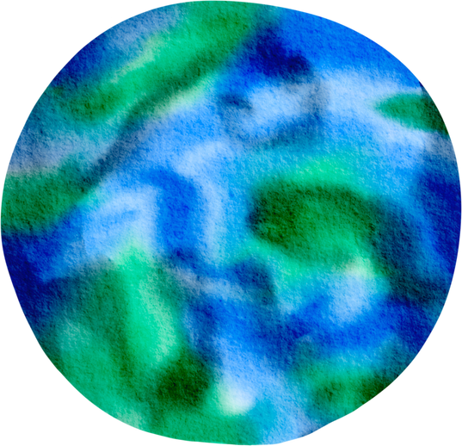

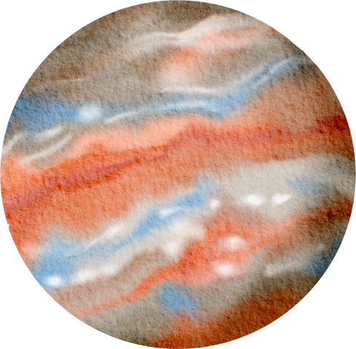
Етапи на работа
1
Събиране на ресурси:
събиране на информация за всяка планета, начина на приготвяне на всяко от ястията и рисуване на планетите.
2
Подготовка:
·създаване на прототипни скици на страниците на сайта и структуриране на съдържанието му,
3
4
Разработка2 :
Работа по презентацията, диплянката и логото
Разработка1 :
Създаване на сайта

Slide 5






Начин на
създаване
Кодът ни е
написан във
Visual Studio Code
Логото и снимките за сайта
са рисувани от нас
Презентацията и диплянката са направени с помощта на приложението Canva

Slide 6

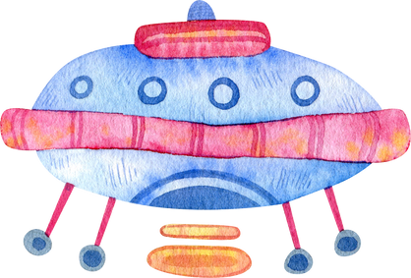
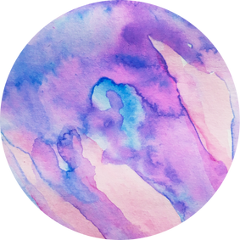






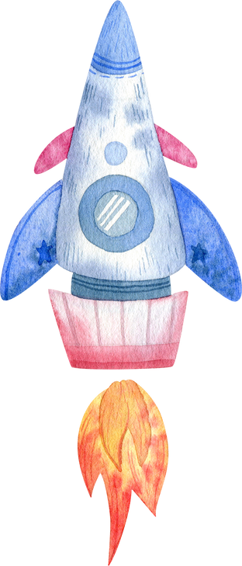
Да направим готвенето забавно
Да научи на интересни неща за планетите
Цели
на проекта
Сайта да е различен от останалите
Да бъден интересен на всеки който го посети

Slide 7



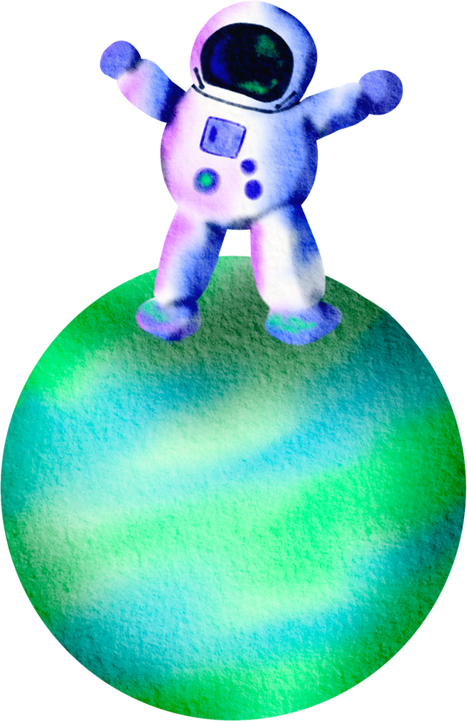
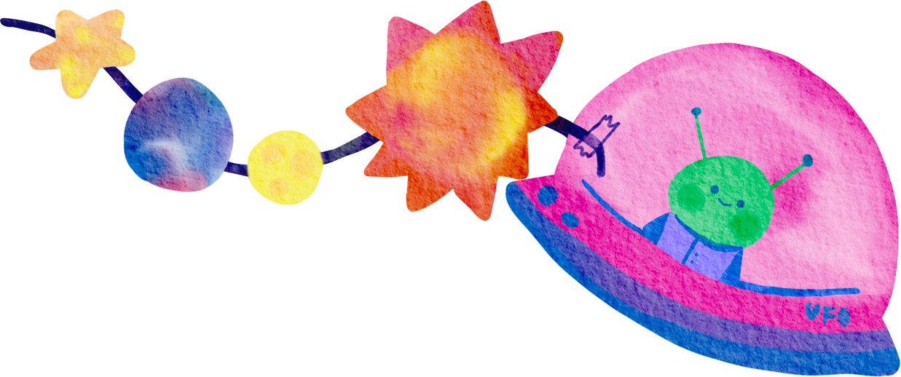
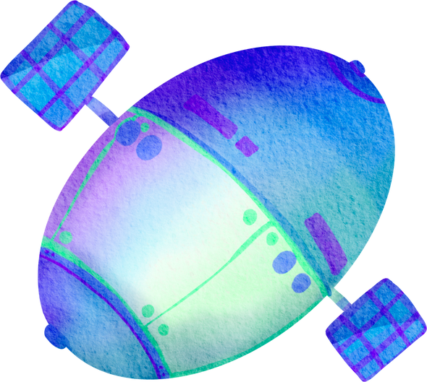
Резултат
Създадохме образователен, интересен и забавен сайт за онези които искат да направят нещо вкусно и да научат нещо интересно

Slide 8
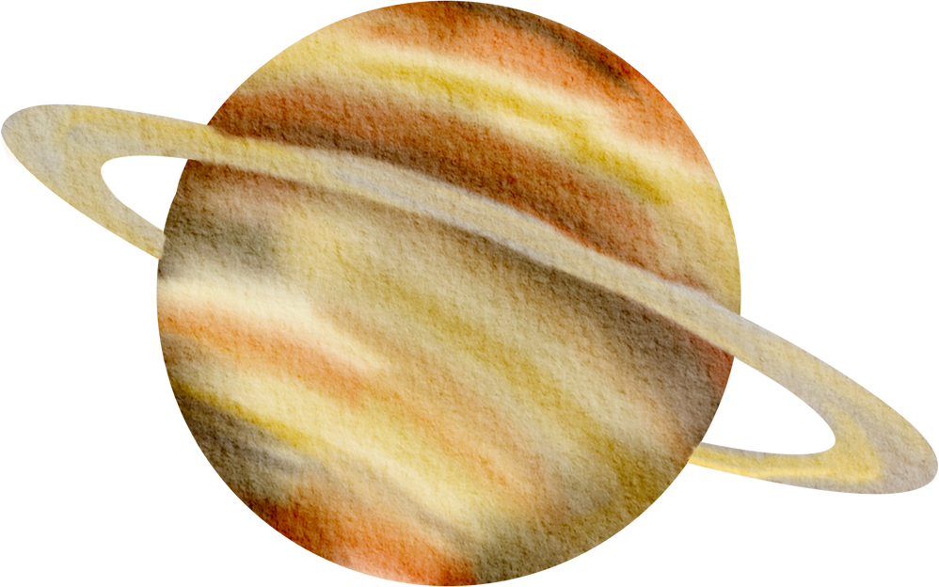



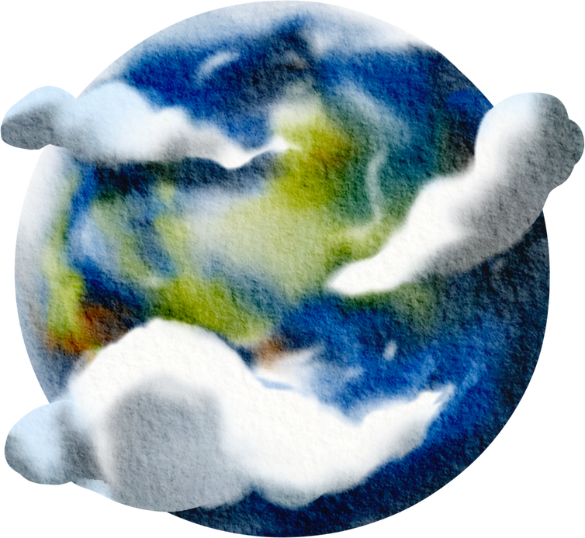
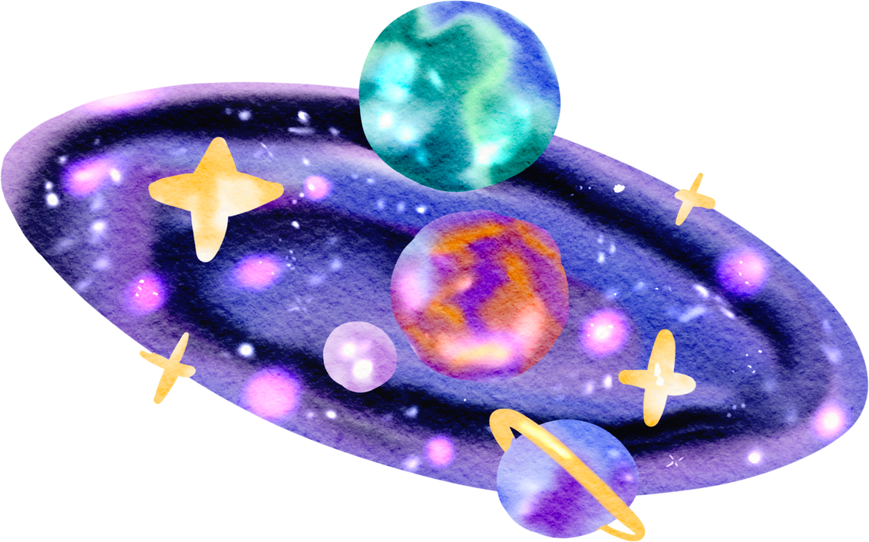
Блгодарим за
вниманието Ви

